Slide 1


Serunya Belajar Berpuasa!
[Your Name Here]

Slide 2

Apa Itu Puasa?
Puasa (Saum) berarti menahan diri
Puasa adalah menahan diri dari makan dan minum serta hal-hal yang membatalkan dari Subuh hingga Maghrib. Ini juga merupakan Rukun Islam yang ke-3 bagi umat Muslim.
2

Slide 3
Kenapa Kita Harus Puasa?
Manfaat dan perintah Allah dalam puasa
Puasa adalah perintah Allah dalam Al-Qur’an yang mengajarkan kita untuk menjadi sabar dan peduli terhadap sesama. Selain itu, puasa juga menjaga kesehatan tubuh kita.
3

Slide 4
Jenis-Jenis Puasa
Puasa Wajib: Ramadhan; Puasa Sunnah: Senin-Kamis, Syawal, Arafah
Terdapat dua jenis puasa yang harus diketahui. Pertama, puasa wajib selama bulan Ramadhan. Kedua, puasa sunnah seperti pada hari Senin-Kamis, Syawal, dan Arafah.
4

Slide 5
Siap-Siap Puasa
Syarat Sah untuk Berpuasa
Sebelum berpuasa, ada beberapa syarat harus dipenuhi, yaitu beragama Islam, sudah baligh dan berakal, mampu secara fisik, serta niat di malam hari atau saat sahur.
5

Slide 6
Rahasia Kuat Puasa
Sahur = makan sebelum Subuh
Sahur adalah waktu penting untuk mengisi energi sebelum berpuasa. Makan bersama keluarga dan minum cukup air putih dapat memberikan keberkahan serta kekuatan sepanjang hari.
6

Slide 7
Hal-Hal yang Membatalkan Puasa
Makan/minum sengaja, muntah, marah, sakit
Puasa bisa batal jika kita melakukan hal-hal seperti makan atau minum dengan sengaja, muntah, atau marah-marah. Pastikan untuk menjaga sikap dan kesehatan saat berpuasa!
7

Slide 8
Adab Saat Berpuasa
Jaga lisan dan perbanyak ibadah
Saat berpuasa, penting untuk menjaga lisan dan bersikap baik. Perbanyak ibadah, segerakan berbuka, dan berdoa sebelum makan untuk meraih pahala yang lebih besar selama Ramadhan.
8

Slide 9
Menu Berbuka Sehat
Sunnah berbuka dengan kurma dan air
Saat berbuka puasa, disunnahkan untuk memulai dengan kurma atau air putih. Ini memberikan nutrisi dan energi secara instan, tetapi jangan makan berlebihan agar tetap sehat.
9

Slide 10
Kuis Cerdas Puasa!
Bulan wajib puasa?
Ramadhan
Syawal
Dzulhijjah
Mari kita uji pengetahuan tentang puasa! Pilih jawaban yang benar untuk pertanyaan berikut ini dan lihat seberapa banyak yang sudah kamu pelajari!
Muharram

Slide 11
Kuis Cerdas Puasa!
Kapan berhenti makan?
Subuh/Imsak
Dzuhur
Ashar
Mari kita uji pengetahuan kita tentang puasa! Di bawah ini, ada pertanyaan yang akan membantu kita belajar lebih banyak tentang waktu-waktu penting saat berpuasa.
Maghrib

Slide 12
Kuis Cerdas Puasa!
Kapan berbuka?
Maghrib
Subuh/Imsak
Dzuhur
Mari kita uji pengetahuan kita tentang puasa! Jawab pertanyaan berikut dengan benar untuk menunjukkan seberapa baik kamu memahami tentang puasa.
Ashar

Slide 13
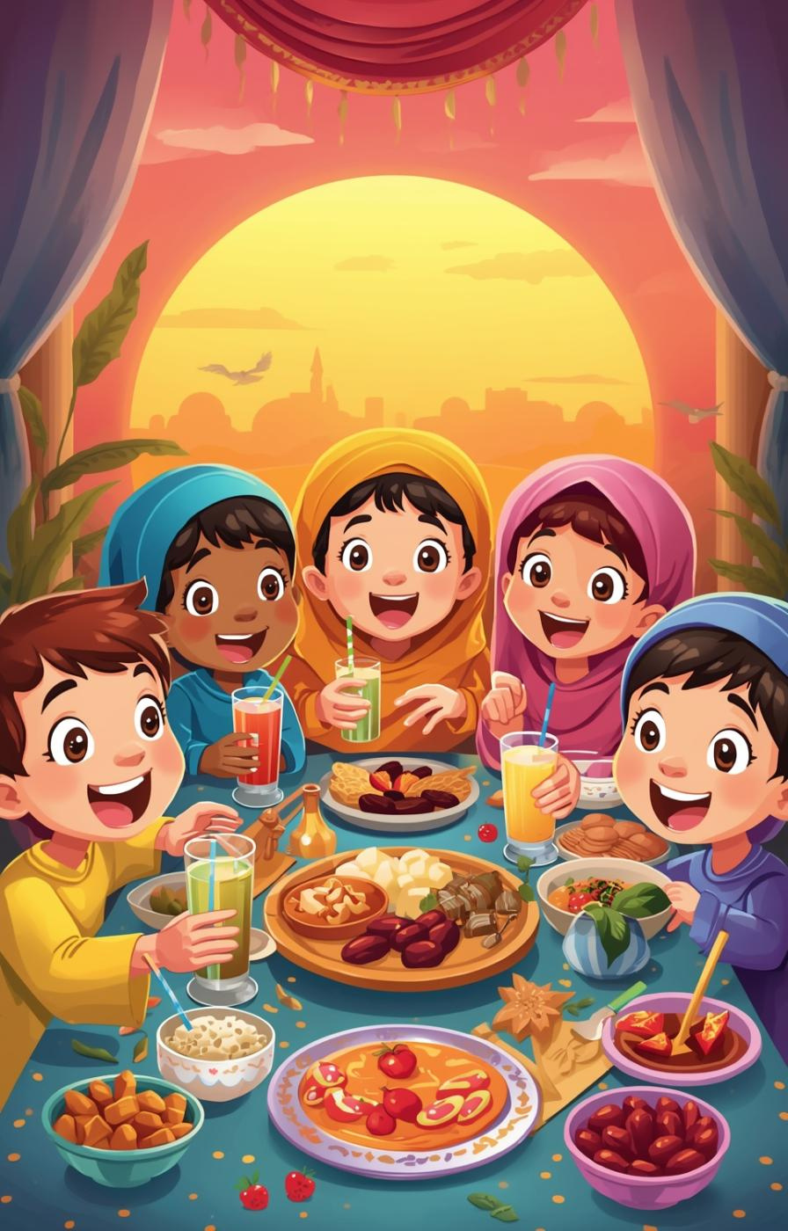
Semangat!
Terima kasih sudah belajar bersama!

